Slide 1
價值觀的探索
蔡美玲

Slide 2
從經驗中學習
智慧的人
聰明的人

Slide 3
每天做自己認為最該做的事情，讓自己安心、喜悅

Slide 4
時間與生命價值
把時間跟自己的生命價值緊緊結合在一起。付出心力、利益眾生，就是可愛的人生。
錄自證嚴法師名言

Slide 5
價值觀的定義
生命中最在意的東西，覺得最該去做的事。

Slide 6
價值觀的作用
如郵輪定穩錨
確定目標
順著方向前進
沿途風光的欣賞

Slide 7
價值觀似心靈羅盤
遵循心靈的羅盤來愛●
生活與學習
循著心中的目標來生活
生活含括身心靈

Slide 8
急迫性與重要性
學會認清事情的急切性與
重要性
遵循心中的羅盤
做自己生活的主宰並帶著喜愛
的心情去生活、圓滿理想

Slide 9
米ㄌ一ㄥ的價值觀
1.運動養身（各階段運動方式）
年幼
年輕
初老

Slide 10
米ㄌ一ㄥ的價值觀
2.節欲清心
公案 :
生活修
藉事練心

Slide 11
米ㄌ一ㄥ的價值觀
3.財務健全
幼年經驗
貴人傳授
當今心境

Slide 12
米ㄌ一ㄥ的價值觀
4.和諧人際 人際含括：
夫妻 親子
朋友 同事
社會時事主角

Slide 13
米ㄌ一ㄥ的價值觀
5.勤勉真誠
生活態度
心境心態

Slide 14
米ㄌ一ㄥ的價值觀
6.溫和從容
自己特質
細節的調整

Slide 15
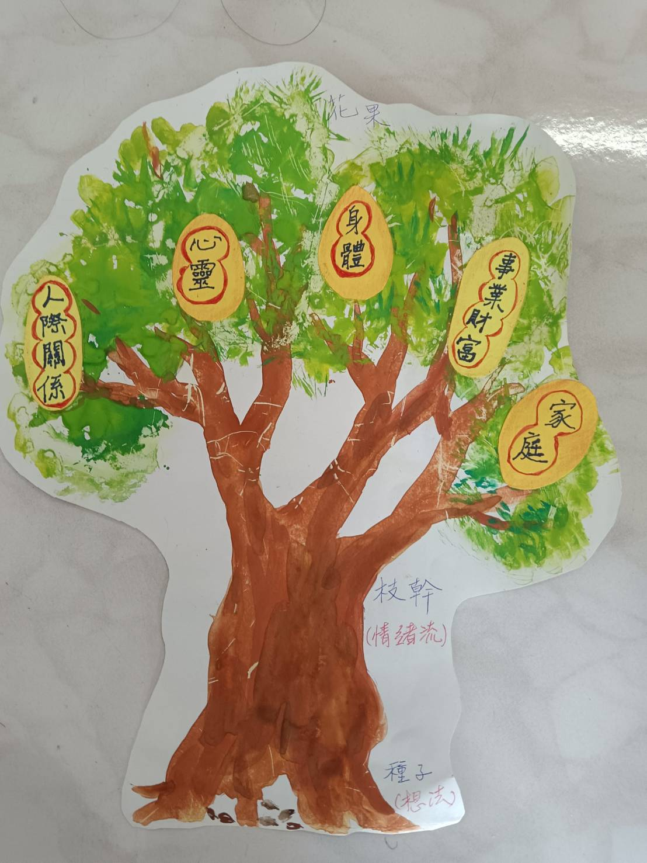
米ㄌ一ㄥ的使命
傾聽人家的心聲
陪他做心靈分析
助他輕安自在心

Slide 16
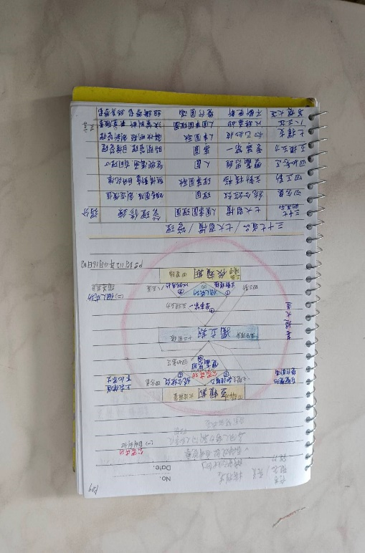
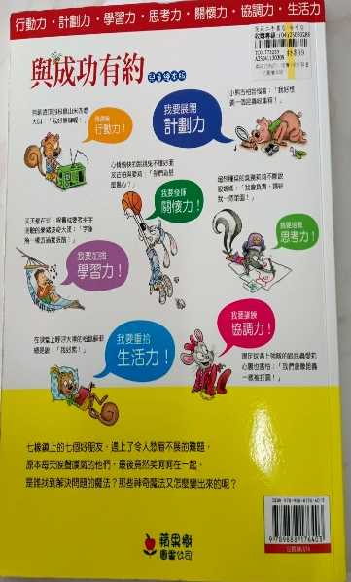
會跟名師腳步

Slide 17
感恩 再感恩
祝福 幸福再造福

